Slide 1
TEHNOLOGII NOI DE DIAGNOZA SI TRATAMENT PENTRU CONSERVAREA SI REVITALIZAREA COMPONENTELOR ARHEOLOGICE ALE PATRIMONIULUI CULTURAL NATIONAL
(ARHEOCONS)
51PCCDI/2018
http://icechim-rezultate.ro/proiect.php?id=39&lang=ro
Prof. Rodica-Mariana ION
ICECHIM, Group ‘Conservation and evaluation of Cultural Heritage’, Bucharest, Romania;

Slide 2
Obiectivul general
Elaborarea de noi materiale, metode și tehnologii noi, cu impact puternic asupra componentelor de patrimoniu imobil (fresca, metope si mozaic) si mobil (artefacte decorative din ceramica, sticla, metal, os, obiecte de arta si arheologie)
dezvoltarea de noi tehnici aplicate practic pe obiectivele de patrimoniu: Mozaicul Roman si Mormantul Hypogeu, Constanta, Muzeul Adamclisi (metope), judetul Constanta, Castelul Corvinilor (Fresca Loggia Mathia) si Muzeul de Arheologie, Hunedoara.

Slide 3
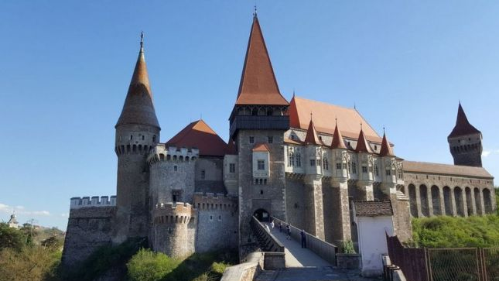
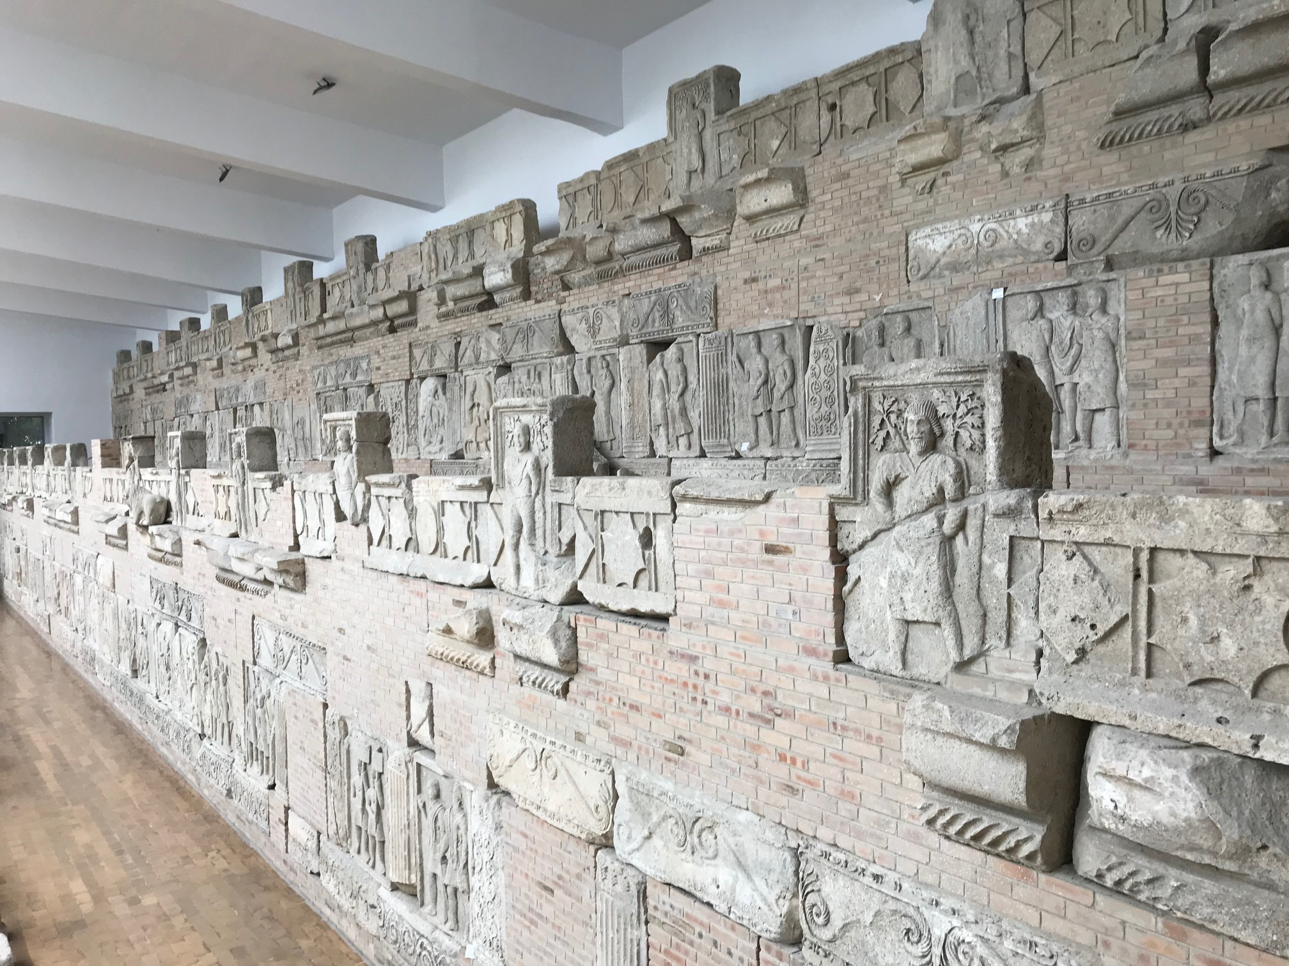
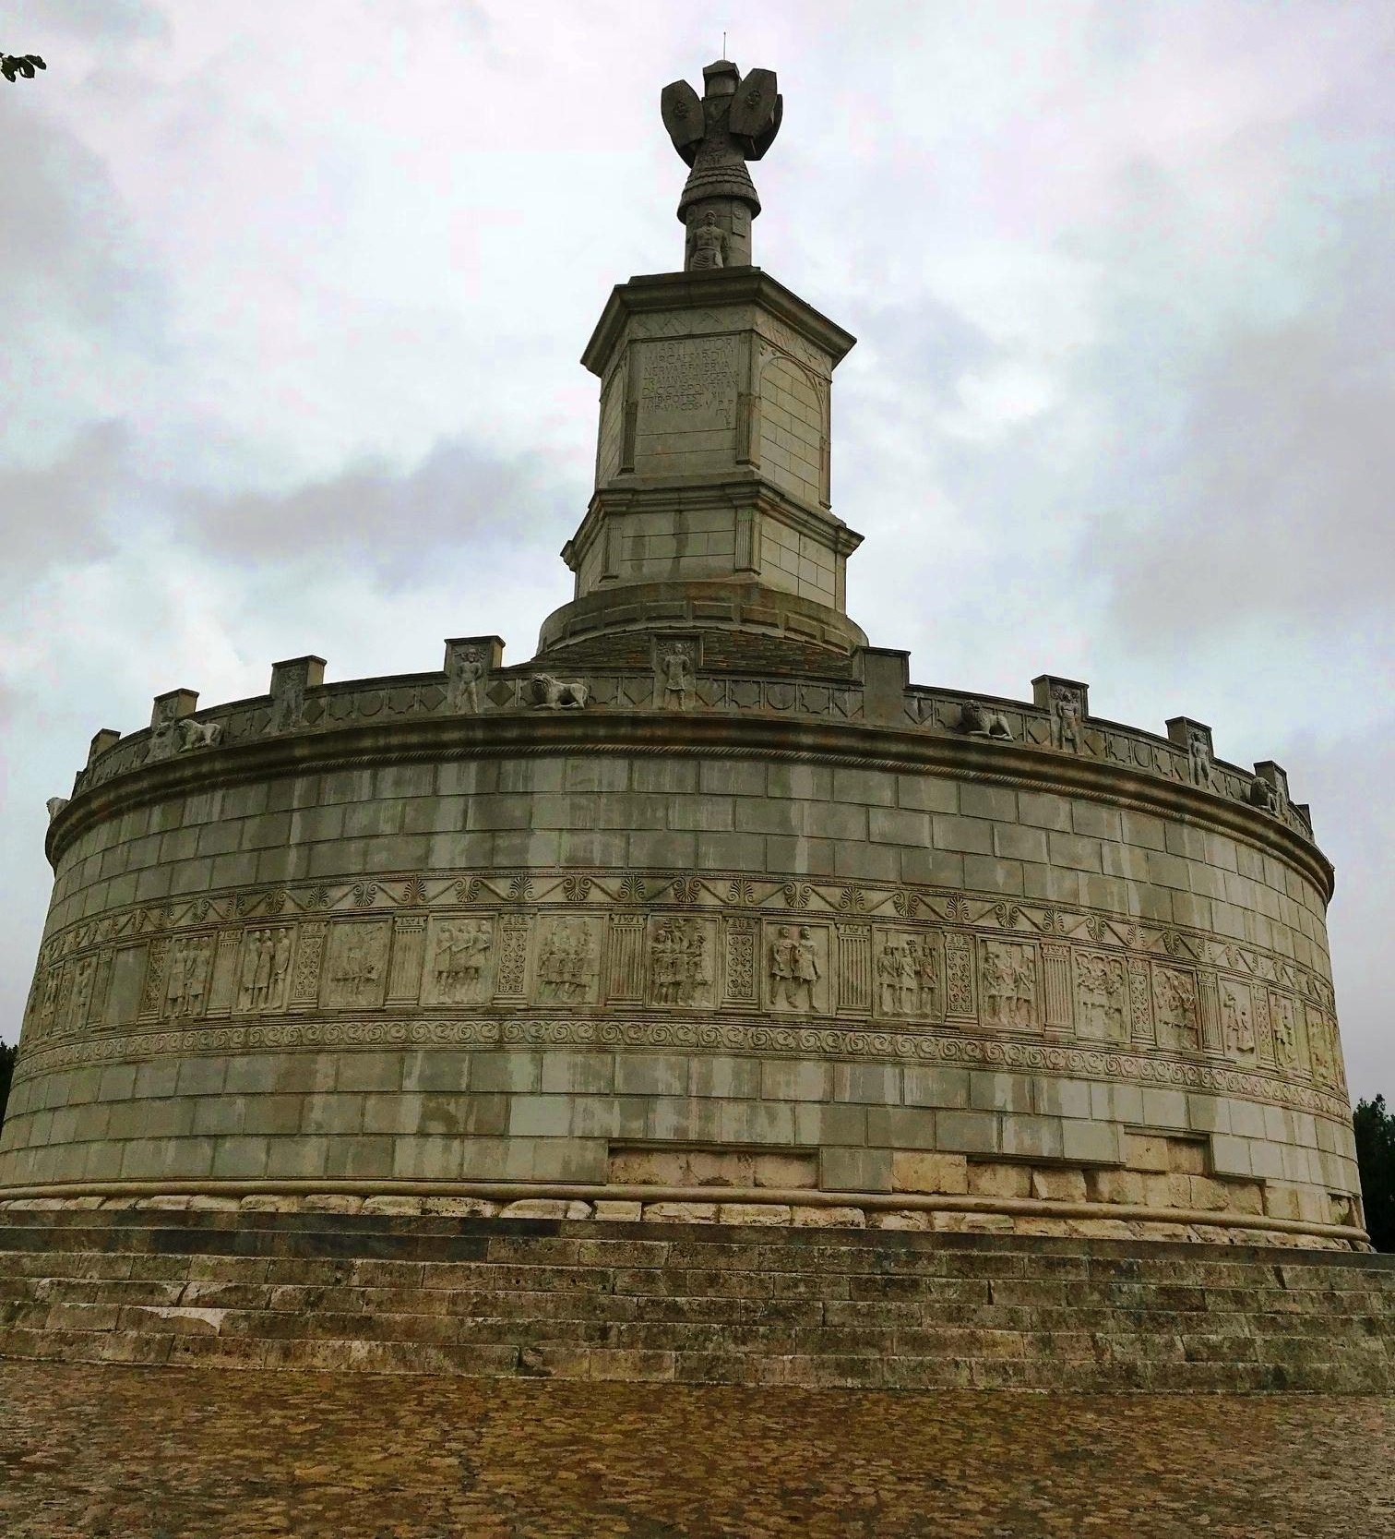
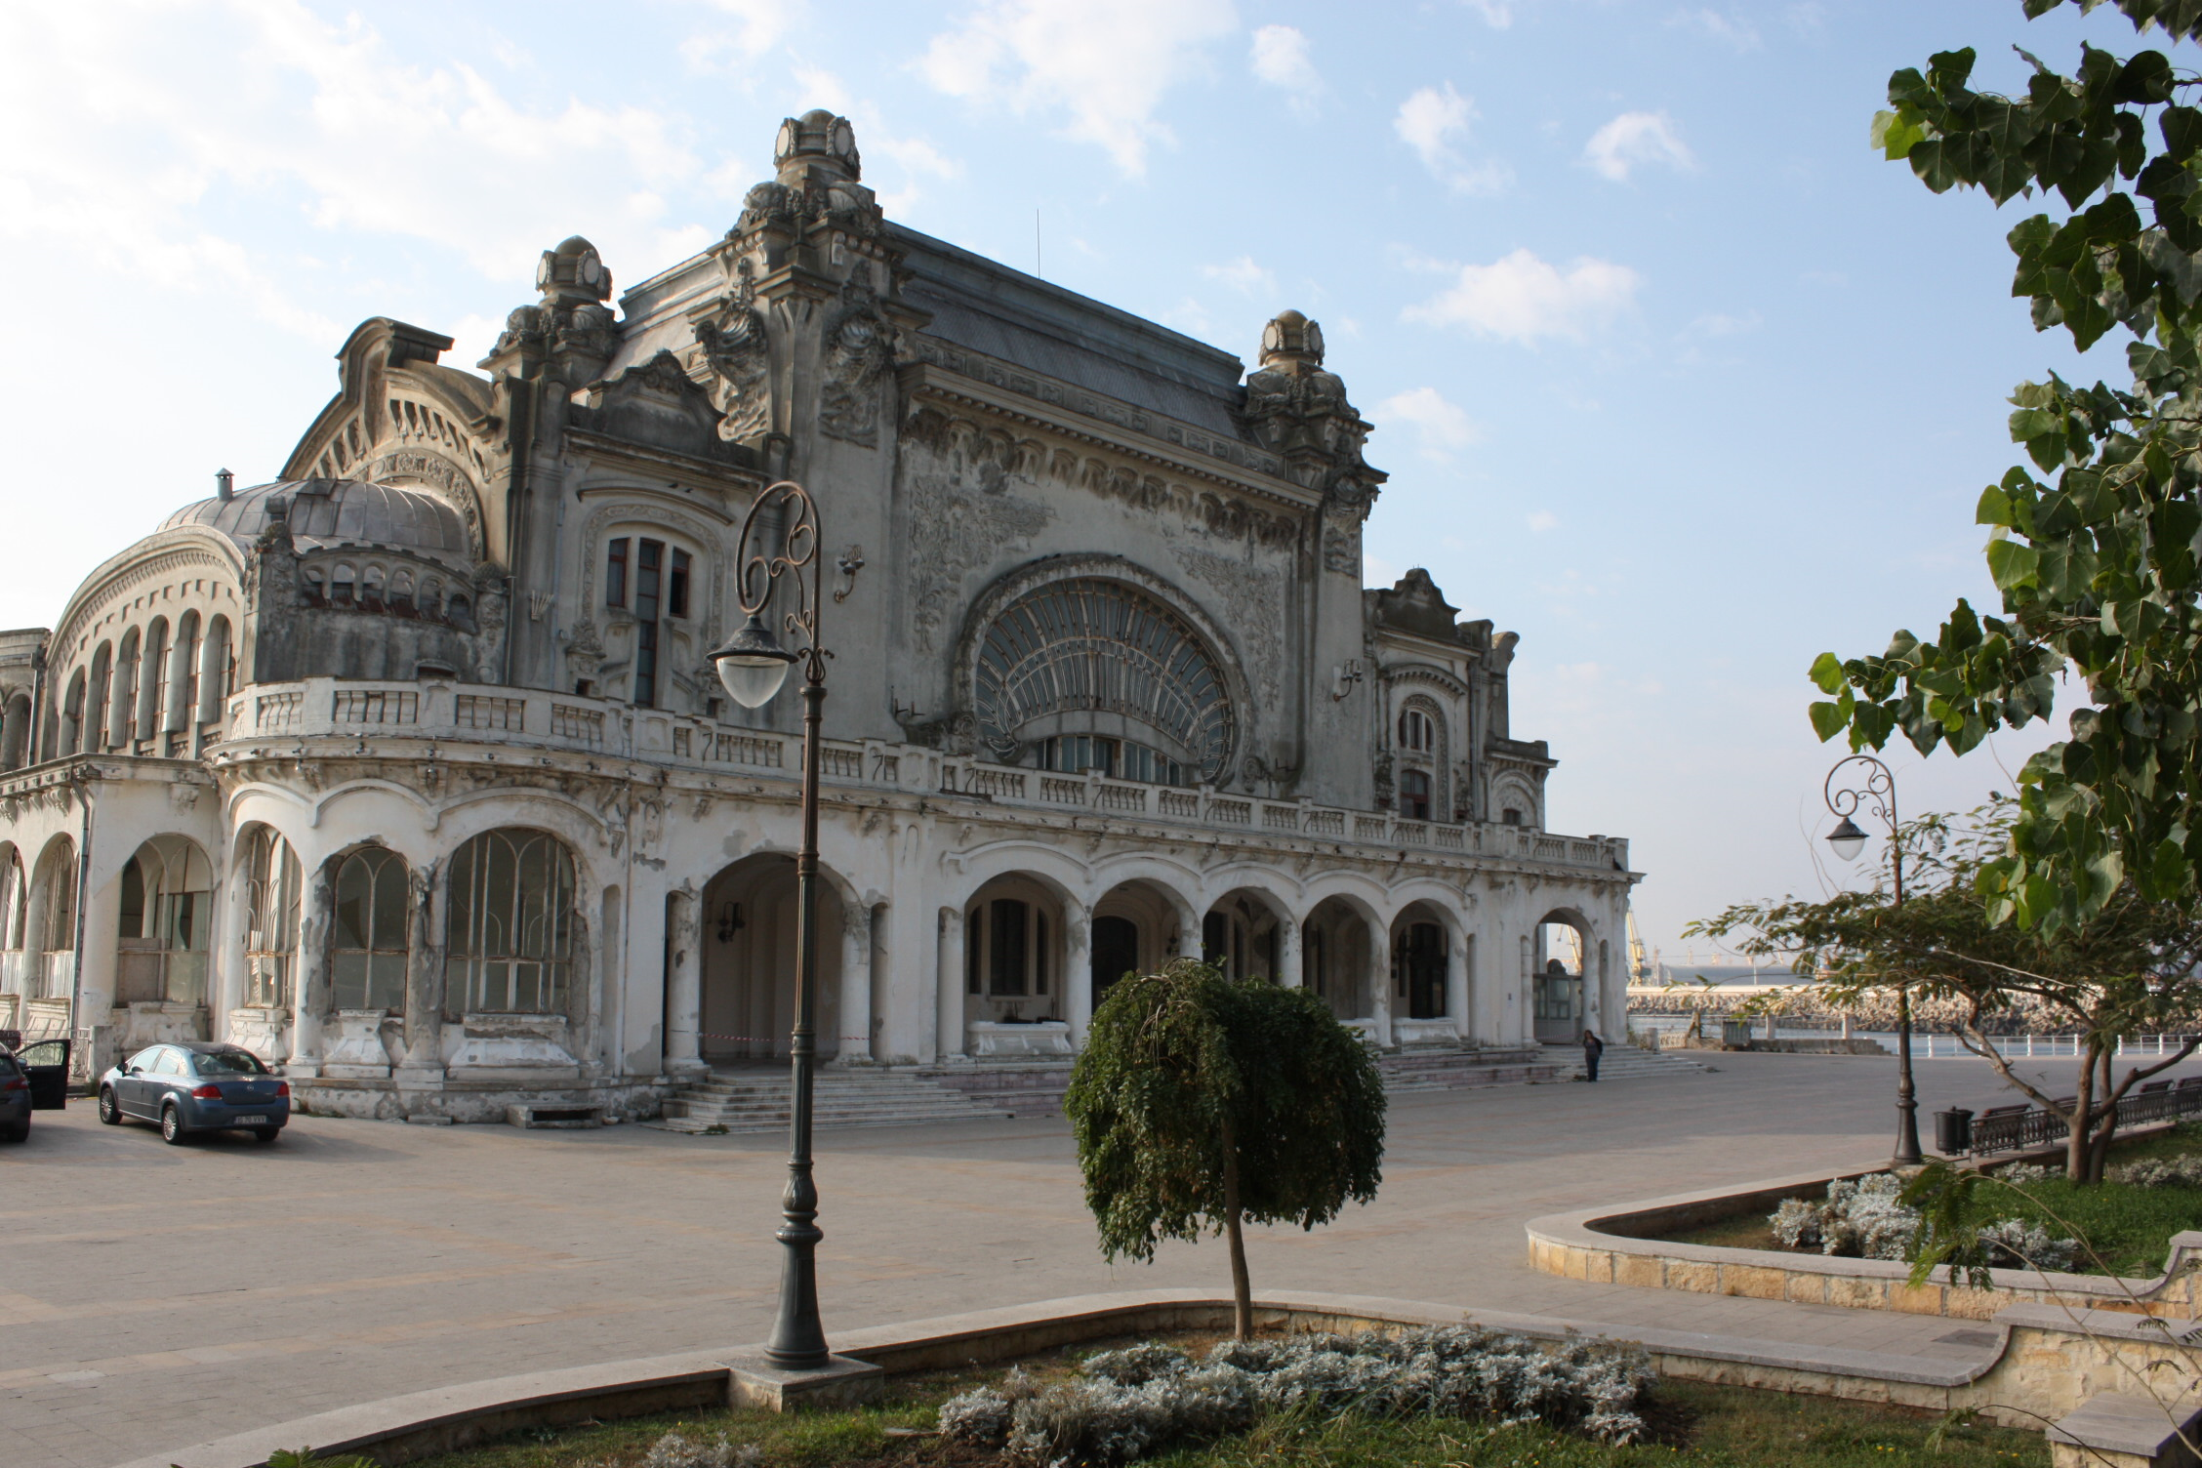
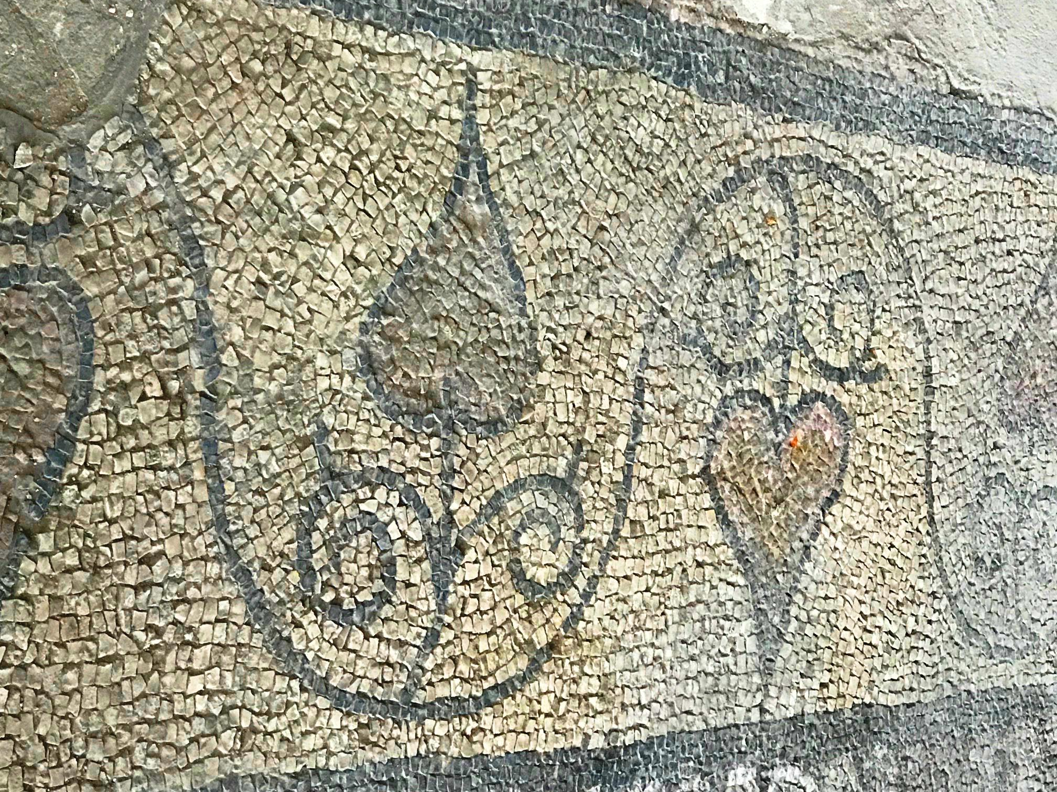
Expertiza nationala

Slide 4
Parteneri
1. INSTITUTUL NATIONAL DE CERCETARE-DEZVOLTARE PENTRU CHIMIE SI PETROCHIMIE - ICECHIM Bucuresti
2. UNIVERSITATEA OVIDIUS, Constanta
3. INSTITUTUL DE CHIMIE FIZICA - ILIE MURGULESCU, Bucuresti
4. UNIVERSITATEA "VALAHIA" Targoviste

Slide 5
Proiecte componente
Proiect 1 – ICECHIM, Bucuresti
Sinteza, compatibilitatea, procesul de îmbătrânire și aplicarea materialelor nou sintetizate, producția pilot și impactul asupra mediului
Responsabil proiect: Prof. univ.dr. chim. Rodica-Mariana Ion
Website: https://www.icechim-rezultate.ro
PROIECT 2 -UOC, Constanta
Abordarea sinergica in conservarea si restaurarea artefactelor, mozaicului, metopelor romane si suprafetelor de fresca cu arheomateriale
Responsabil proiect: Prof. univ. dr. Daniela Carutiu
Website: http://iscs.univ-ovidius.ro/arheocons/
Proiect 3: P2-ICF-Bucuresti
Materiale tradiționale si avansate utilizate pentru protejarea componentelor arhitecturale ale patrimoniului cultural.
Responsabil proiect: Dr. ing. Luminita Predoana
Website: http://www.icf.ro/pr_2018/Proiect_51_PCCDI_2018.ppt
I.C.F. | Research projects
PROIECT 4: P3-UVT, Targoviste
Monitorizarea microclimatică evaluarea impactului intern și exterior, evaluarea sustenabilității și a impactului de mediu asupra materialelor de patrimoniu
Responsabil proiect: Prof. univ. dr. Cristiana Radulescu
Website: http://arheocons.icstm.ro; http://arheocons.cdi.valahia.ro

Slide 6
Obiectivele specifice
elaborarea de tehnologii inovatoare pentru protecția patrimoniului cultural national, o abordare intersectorială multidisciplinară,
incurajarea tinerilor profesioniști ca lideri în conservarea patrimoniului,
exploatarea rezultatelor cercetării pentru crearea de locuri de muncă,
promovarea gradului de educatie in domeniul patrimoniului,
o expertiza profesionista între toți factorii implicați în sistemul de protejare a patrimoniului.

Slide 7
locuri de muncă în cercetare susținute prin program
produse/tehnologii/servicii noi sau semnificativ îmbunătățite realizate (număr, pe categorii) şi transferate în mediul economic (număr, pe categorii); 1

Slide 8
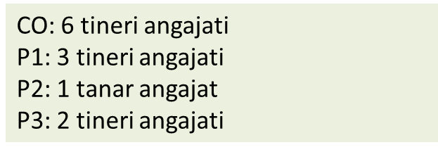
consolidarea capacității instituțiilor cu posibilități de relansare prin: stagii de pregătire (cercetare)/formare și vizite de lucru (scurtă durată);
servicii de cercetare oferite (realizate) prin utilizarea infrastructurii de cercetare disponibilă pentru implementarea proiectului;
program comun de CDI corelat cu planul de dezvoltare instituțională al fiecărui partener (sustenabilitatea colaborării după finalizarea proiectului).

Slide 9
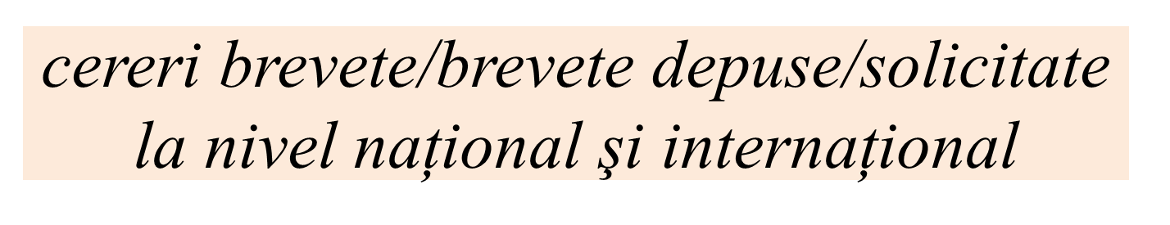
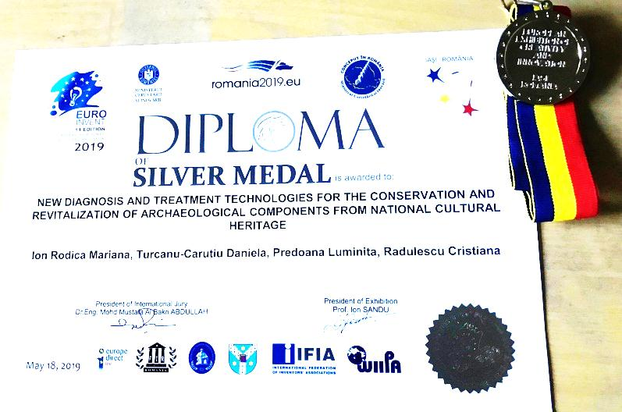
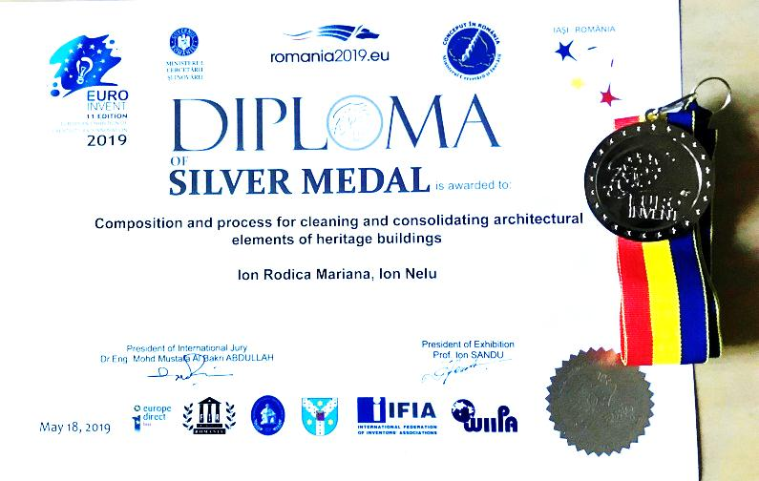
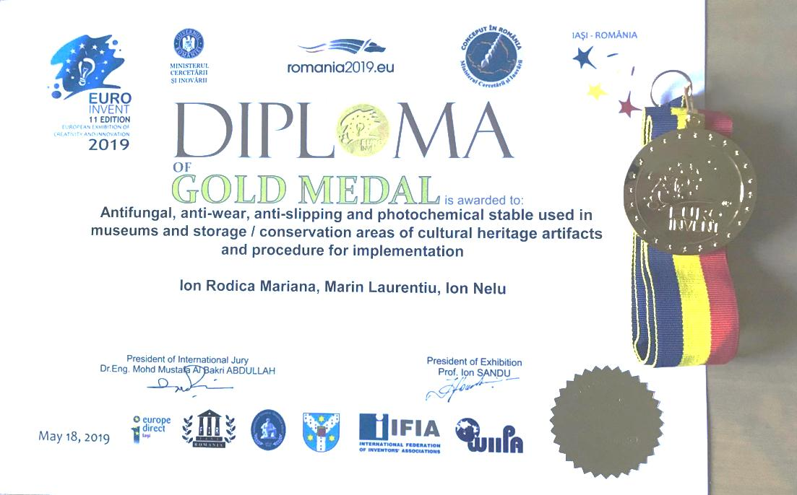
3 (CO) + 1 (P2)

Slide 10
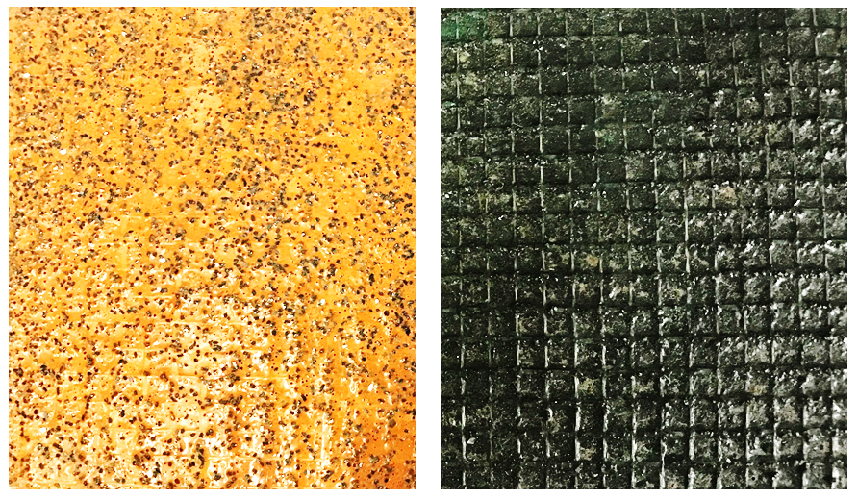
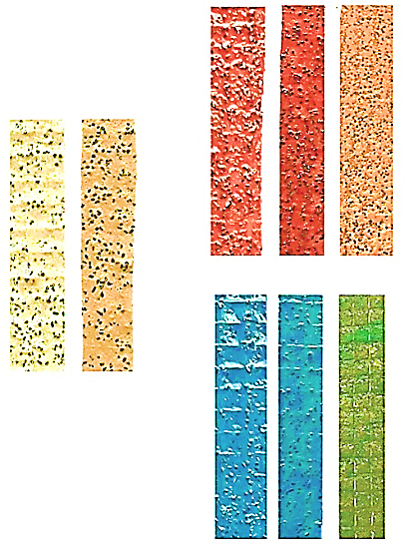
Compozit polimeric anti-fungic, anti-uzura, anti-alunecare si stabil fotochimic utilizat in muzee si spatiile de depozitare/conservare a pieselor de patrimoniu cultural si procedeu de realizare al acestuia (A0011/2019)
produse/tehnologii/servicii noi realizate (număr, pe categorii) şi transferate în mediul economic (număr, pe categorii)
Prezenta inventia se refera la o compozitie cu proprietati anti-fungice, anti-uzura, anti-alunecare si stabil fotochimic pe baza de poliuretan si un compus cu actiune antibacteriana de tip hidroxiapatita, compozitie utilizată la fabricarea de covorase montate la intrarea in muzee sau in camerele in care sunt pastrate colectiile de arta pentru evitarea contaminarii fungice a acestora.

Slide 11

Transfer (negociere): ARCTIC SA, Muzeu Pitesti, INCD Cercetari Marine

Slide 12
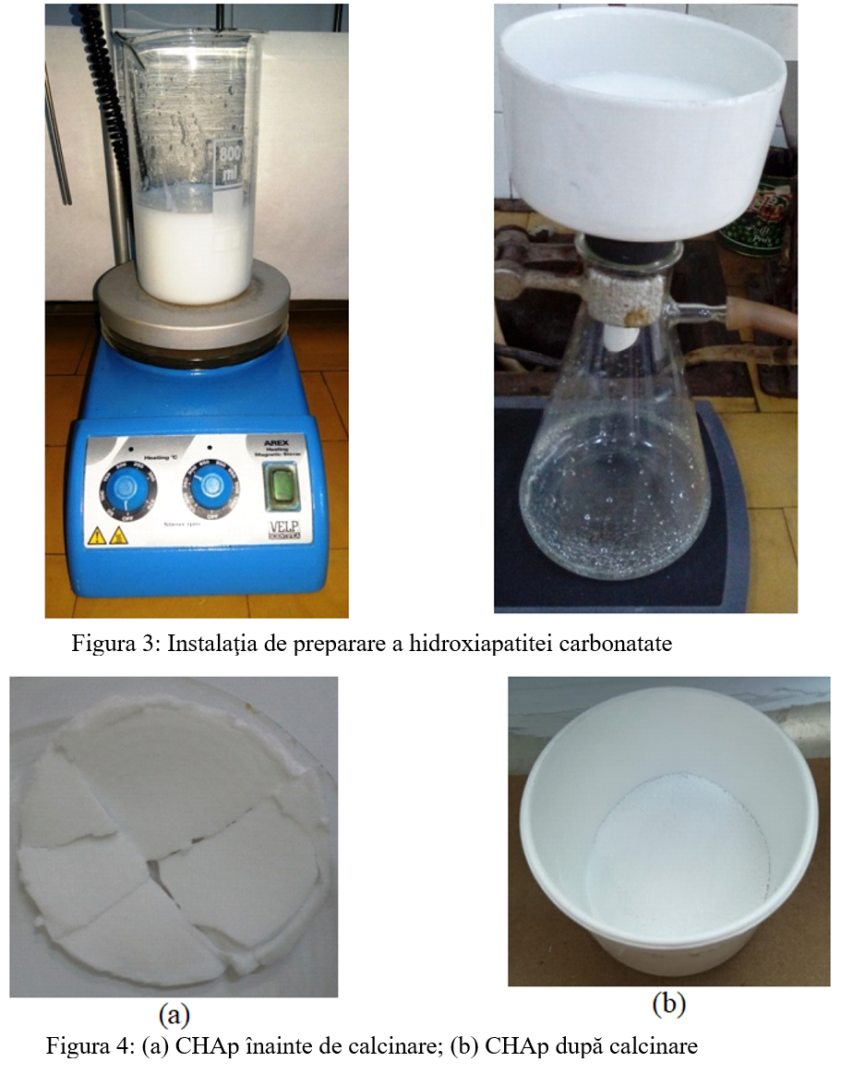

Slide 14
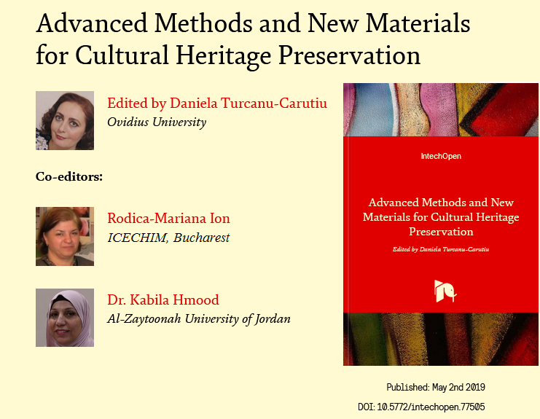
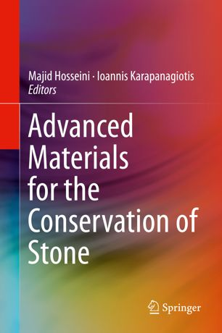
Expertiza recunoscuta pe plan national si international

Slide 15
